Slide 1
Les Jeux Olympiques de l’injustice climatique
Notes:
Explication du fonctionnement du jeu

Slide 2
Introduction
Notes:
Précisions sur l’Indice de Développement Humain
Il s'agit d'un indice qui mesure la qualité de vie moyenne de la population d'un pays. Théoriquement, l'indice va de 0 à 1. Il tient compte de trois dimensions du développement humain. D'abord, la possibilité d'avoir une vie longue et en santé en se fondant sur l'espérance de vie à la naissance. Ensuite, le niveau de scolarisation, évalué à partir du taux d'analphabétisme et de la fréquentation des différents niveaux du système scolaire. Enfin, le standard de vie, calculé à partir du produit intérieur brut (PIB) per capita en tenant compte de la parité du pouvoir d'achat (PPA).
La PPA sert « à mesurer le pouvoir d'achat relatif des monnaies de différents pays pour les mêmes types de biens et de services. Étant donné que le prix des biens et des services peut varier d'un pays à l'autre, la PPA permet de comparer plus exactement le niveau de vie de différents pays. Pour estimer la PPA, on compare le prix d'articles analogues, mais comme les articles disponibles dans les différents pays et à différentes périodes ne sont pas identiques, ces estimations ne sont pas toujours solides».
Source: Human Development Reports

Slide 3
Avancer = avancer d’un pas
Reculer = reculer d’un pas

Slide 4
1. AVANCER SI :
Je trouve sans problème des sources d’eau potable sans devoir m’éloigner de chez moi.
Notes:
Affirmations

Slide 5
2. AVANCER SI :
L’air ambiant que je respire est sain et n’impacte pas négativement ma santé.
Notes:
Affirmations

Slide 6
3. RECULER SI :
J’ai vécu ou je suis à risque de vivre les impacts d’un ou de plusieurs événements météos extrêmes (cyclones, sécheresse extrêmes et feux, etc.)
Notes:
Affirmations

Slide 7
4. RECULER SI :
Je peux bien me nourrir grâce à des sources de nourriture traditionnelles (agriculture, pêche), mais cela est menacé par la pollution industrielle, des catastrophes ou changements du climat.
Notes:
Affirmations

Slide 8
5. AVANCER SI :
Je ne risque pas d’être forcée de travailler durant mon enfance, pour subvenir à mes besoins de base
Notes:
Affirmations

Slide 9
6. AVANCER SI :
L’existence de ma ville ou de mon village n’est pas menacée par la pollution industrielle, les dérèglements du climat ou la hausse des catastrophes naturelles
Notes:
Affirmations

Slide 10
7. RECULER SI :
Je suis une fille et je pourrais me retrouver dans une situation où il y a un risque d’agression ou d’exploitation sexuelle
Notes:
Affirmations

Slide 11
8. AVANCER SI :
Je ne risque pas ma santé lorsque je bois de l’eau.
Notes:
Affirmations

Slide 12
9. RECULER SI :
Ma culture et mes croyances liées à l’environnement sont affectés par des catastrophes
Notes:
Affirmations

Slide 13
10. AVANCER SI :
Je n’ai jamais été forcé-e et je ne crains pas d’être forcé-e à quitter mon foyer
Notes:
Affirmations

Slide 14
Qui gagne?
Qui perd?

Slide 15
Les personnes qui contribuent le moins à la crise climatique sont celles qui en souffrent le plus.
Notes:
Les personnes les plus pauvres souffrent déjà des impacts des changements climatiques et seront davantage touchées par les augmentations prévues de température. Les personnes qui contribuent le moins au problème climatique sont celles qui portent le poids le plus lourd de l’inaction face à ses conséquences.
Précisions sur la pauvreté et les changements climatiques
La pauvreté accroît la vulnérabilité au changement climatique, car le manque d'accès aux services de santé augmente avec les risques de changement climatique, et le manque d'accès au capital rend plus difficile la mise en œuvre de mesures.
De plus, l’exposition à la crise climatique/environnementale a pour risque d’exacerber de nombreuses inégalités sociales, dont la pauvreté...

Slide 16
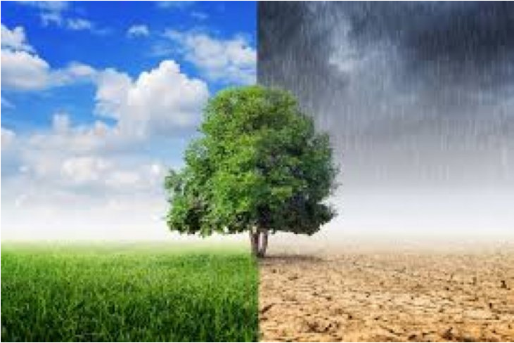

Slide 17
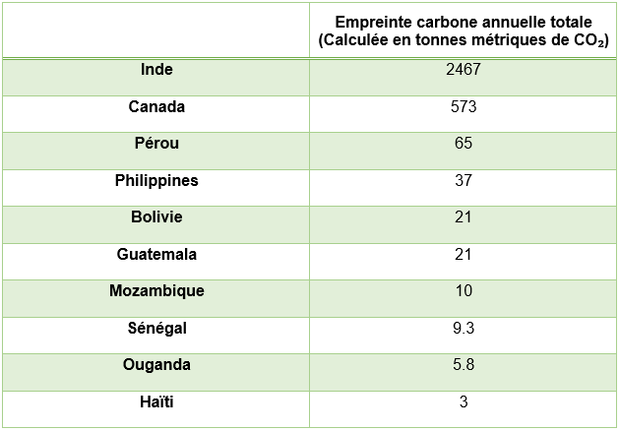
© Global Carbon Atlas

Slide 18
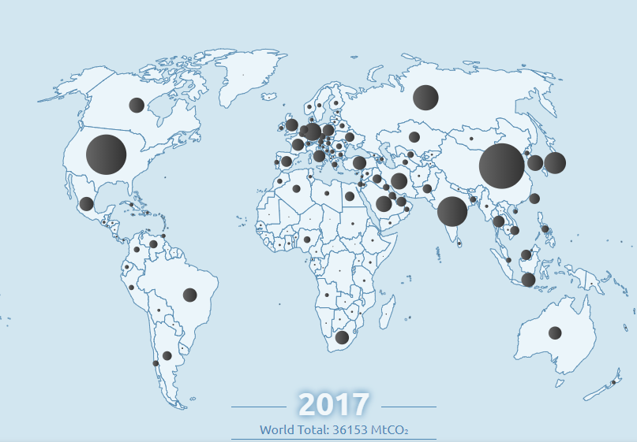
© Global Carbon Atlas

Slide 19
Luttes mondiales contre les changements climatiques
Notes:
Il est encore temps de renverser la vapeur et de lutter ensemble contre les changements climatiques ! Des personnes à travers le monde se mobilisent déjà depuis des années sur la question.

Slide 20
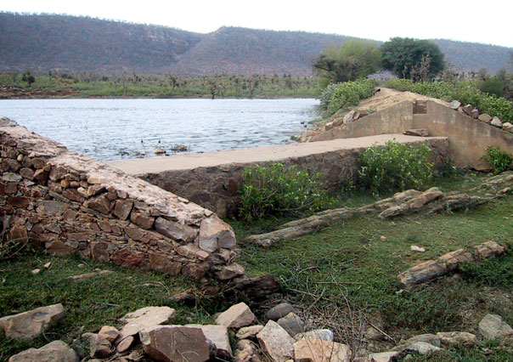
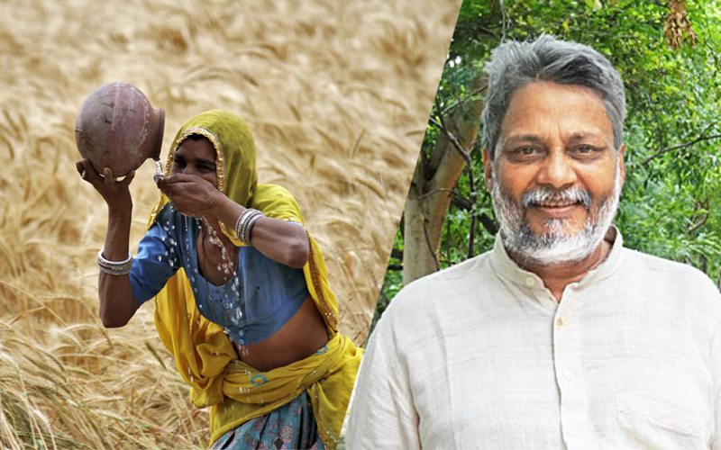
Inde
Notes:
C'est au Nord-Ouest du Rajasthan, zone en état désertique alors très avancé que Rajendra Singh, médecin ayurvédique, se confronte pour la première fois aux conséquences de la pénurie d'eau dans le village. Celui-ci constate, vu l’état de malnutrition des enfants, que les récoltes ne suffisent pas à nourrir les habitants. A chaque mousson, l’eau ruisselle en effet sur les sols érodés par le déboisement, et la terre, assoiffée, reste peu productive.
Un jour, un aîné lui parle de bassins traditionnels en terre, appelés johads, utilisés autrefois pour retenir l’eau de la mousson et la laisser s’infiltrer dans le sol. Ainsi, l'eau naturellement stagnante était un moyen naturel de rechargement des nappes phréatiques. Jugée insalubre par les colons anglais, la pratique des johads avait été abandonnée. Rajendra Singh entreprend alors de creuser des bassins pour retenir les eaux de pluie. Il parvient à rejoindre à sa cause des villageois qui vivent de l'agriculture et de l'élevage, en particulier les femmes, qui sont contraintes de chercher l'eau dans d'autres villages. "A l'époque tout était sec. On ne voyait pas un seul brin d'herbe. La population des villages, qui vit d'agriculture et d'élevage était en train de perdre tous ses moyens d'existence" se rappelle Rajendra Singh.
En creusant de nouveau des johads, Rajendra Singh est parvenu à mobiliser les paysans qui ont vu la rivière de l'Avari réapparaître. Les rendements agricoles sont donc élevés, l'économie locale est florissante. Plus encore que sur le plan écologique, c'est un défi politique que Rajendra Singh a mené en créant des assemblées de village dans lesquelles la moitié des sièges sont détenus par des femmes.
Le retour à une économie saine, une gestion raisonnée de l'eau et une politique basée sur la démocratie est le fruit d'une initiative personnelle faisant appel à des procédés ancestraux et ayant valu à Rajendra Singh le surnom de “the waterman of India”.
Pour nombre d'experts, comme ceux du Centre for Science and environment (CSE) de Delhi, les solutions sont effectivement locales : le CSE appelle ainsi à généraliser le recueil des milliards de litres d'eau qui arrosent le pays durant la mousson, une solution simple basée sur des savoir-faire anciens et qui a déjà transformé spectaculairement des régions désertiques, comme nous venons de le voir avec le cas du Rajasthan. Les autorités du Rajasthan ont d'ailleurs décidé de commencer à recueillir les pluies à grande échelle pour lutter contre la désertification. Le Telangana fait de même, en réhabilitant plus de 8.000 anciens réservoirs de stockage des pluies.
Des solutions locales que la Banque mondiale préconise de reproduire partout dans le monde. Ainsi, l'Inde est aux prises avec une crise aiguë qu'elle est loin d'avoir résolue. Mais elle est aussi le laboratoire de solutions locales qu'il faut observer. Car elles ont démontré que le recueil des pluies, associé au reboisement, restaure le cycle naturel de l'eau et contribue à freiner le réchauffement climatique.
Source :
https://www.mediaterre.org/actu,20190130082138,1.html
https://blogs.alternatives-economiques.fr/manier/2018/07/26/la-crise-de-l-eau-en-inde-est-de-plus-en-plus-preoccupante
https://lindeaufildesroutes.blogspot.com/2017/07/preserver-leau-un-enjeu-ecologique-et.html

Slide 21
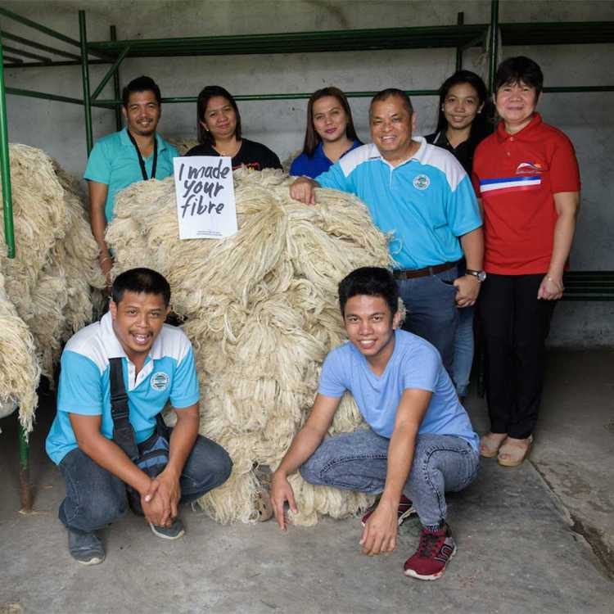
Philippines
(© Ananas Anam)
Notes:
L’impact négatif de l’industrie du cuir sur l’environnement et la santé des travailleurs-euses a inspiré Carmen Hijosa à développer une alternative durable à ce matériau et à ses alternatives synthétiques qui sont très toxiques et polluantes, ce qui a donné naissance à Ananas Anam, un exemple de compagnie guidée par les principes d’économie circulaire.
En effet, Piñatex, est fait de feuilles d’ananas (piña en espagnol), qui - étant les restes de l’industrie du fruit - sont traditionnellement jetées ou brûlées. En ajoutant de la valeur aux feuilles d’ananas, Ananas Anam donne ainsi aux fermiers-ères des Philippines un revenu supplémentaire et a créé une nouvelle industrie écologiquement et socialement responsable pour les pays producteurs d’ananas.

Slide 22
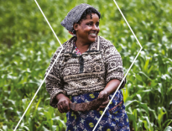
Haïti
(© Fao)
Notes:
Planter des barrières végétales, pour atténuer l’impact des ouragans sur les cultures en Haïti.
Les cultures de pois, l’une des cultures de subsistance les plus importantes dans les communes de Bainet (Sud-Est) et de Grand Goâve (département de l’Ouest) en Haïti, sont menacées par les ouragans. Face à cela, planter des haies, des arbres et une variété d’herbes fourragères très hautes (herbe d'éléphant) offre une protection naturelle et stabilise les sols (selon une étude de la FAO).
Dans certaines exploitations, les agriculteurs haïtiens ont associé ces "barrières vivantes" à des techniques d’agriculture de conservation et d’agroforesterie pour améliorer la qualité des sols, réduire les pertes en eau par évapotranspiration et ruissellement et améliorer son infiltration dans le sol.
Par cette combinaison, les agricultrices et agriculteurs ont pu augmenter la valeur nette de leur production de 110%, pendant des années sans catastrophes naturelles, souligne la recherche.
Des résultats mineurs, mais non moins importants, ont été aussi atteints au cours des années cycloniques.Dans les exploitations affectées par l’ouragan Matthew (2016), les avantages nets de cette protection de la culture du pois étaient 52% plus élevés que ceux des parcelles, qui maintenaient les pratiques traditionnelles.
Ces pratiques génèrent ainsi une augmentation de la production et une réduction des dommages et pertes, dus aux catastrophes naturelles, note l’analyse de la FAO.
Source :
https://www.alterpresse.org/spip.php?article24360#.XYODvXtCfIU

Slide 23
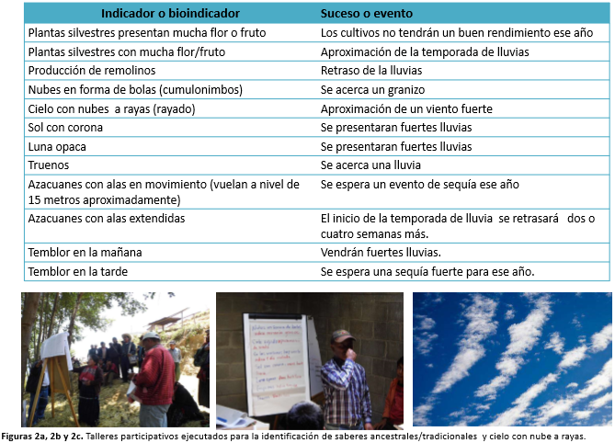
Guatemala
(© ICC - Institut privé de recherche sur le changement climatique)
Notes:
Le changement climatique est une préoccupation importante pour les Mayas, qui dépendent de la connaissance du climat pour leur subsistance.
D’ailleurs, pendant plus de dix ans, le Guatemala a mis en place une «table autochtone sur le changement climatique» afin de permettre la prise en compte des connaissances autochtones traditionnelles dans la gestion des catastrophes et le développement de l’adaptation au changement climatique.
Notamment, la collaboration entre la population maya K’iché du bassin hydrographique du Nahualate et l’Institut privé de recherche sur le changement climatique a abouti à la création d’un catalogue de connaissances autochtones, ce qui a permis d’identifier de nouveaux indicateurs pour les prévisions météorologiques des bassins versants (López et Álvarez, 2016).

Slide 24
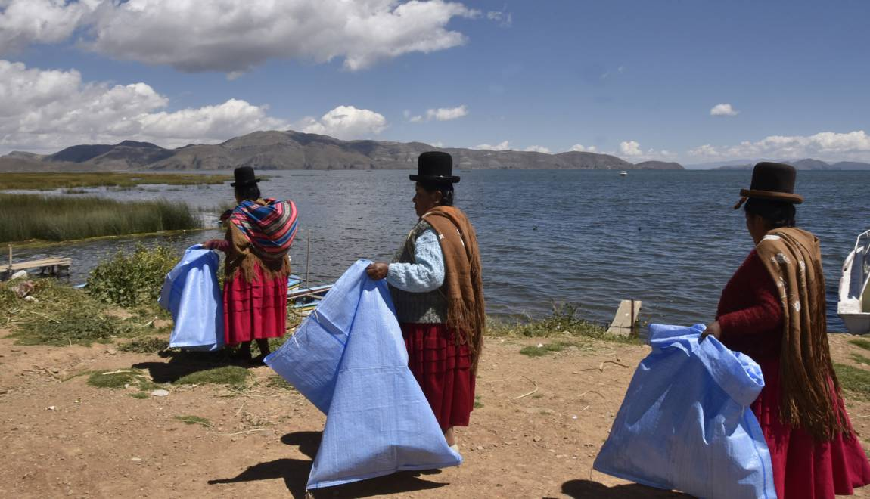
Bolivie (et Pérou)
(© AFP/Aizar Raldes)
Notes:
Le lac Titicaca est le lac le plus haut du monde (à 3.800 mètres d'altitude), que se partagent la Bolivie et le Pérou. Quelque 1,6 million de personnes vivent dans cette zone où se trouvent les villes de Puno et Juliaca, côté péruvien, et El Alto, qui jouxte la capitale La Paz, côté bolivien.
Parmi ces personnes, des communautés aymaras vivent depuis des siècles sur les berges du lac. Le Titicaca est vénéré par ces autochtones, qui vivent essentiellement de la pêche. Il y a moins d'une trentaine d'années, les gens pouvaient encore boire l'eau de la lagune, ce qui n’est plus le cas aujourd’hui.
En effet, l’eau du lac est tellement polluée que le bétail qui la boit ou mange les herbes qui environnent le lac meurt. À la saison sèche, quand le niveau des eaux baisse, apparaît alors l'ampleur du désastre, un festival de bouteilles et sacs plastique, de boîtes, de médicaments, entre autres variétés de déchets. Mais ce sont les eaux usées, qui se déversent depuis les villes et villages entourant le lac Titicaca, qui portent le plus atteinte à l'environnement.
Face à cela, des individus et collectifs se mobilisent pour réveiller les consciences et surtout agir sur cette problématique. Notamment, des femmes autochtones de Bolivie et du Pérou se réunissent pour une journée de nettoyage du lac.
Si les gestes de ces femmes sont importants et porteurs d’espoir, deux actions en profondeur sont nécessaires pour faire face à l’ampleur de la pollution de ce site sacré : la construction d'usines d'assainissement des eaux et d'autres décharges pour les poubelles. Pour tenter de faire face à ce fléau qui dure depuis des années, le Pérou a récemment annoncé la construction de 10 usines de traitement des eaux, à hauteur de 400 millions de dollars, tandis que la Bolivie va destiner 80 millions de dollars à un projet similaire dans la ville d'El Alto.
Source :
https://www.geo.fr/environnement/bolivie-des-indigenes-nettoient-le-lac-titicaca-pour-l-exemple-189277
Photo : Des femmes aymaras nettoient les déchets sur les bords du lac Titicaca à Puerto Perez, en Bolivie, le 18 avril 2018.

Slide 25
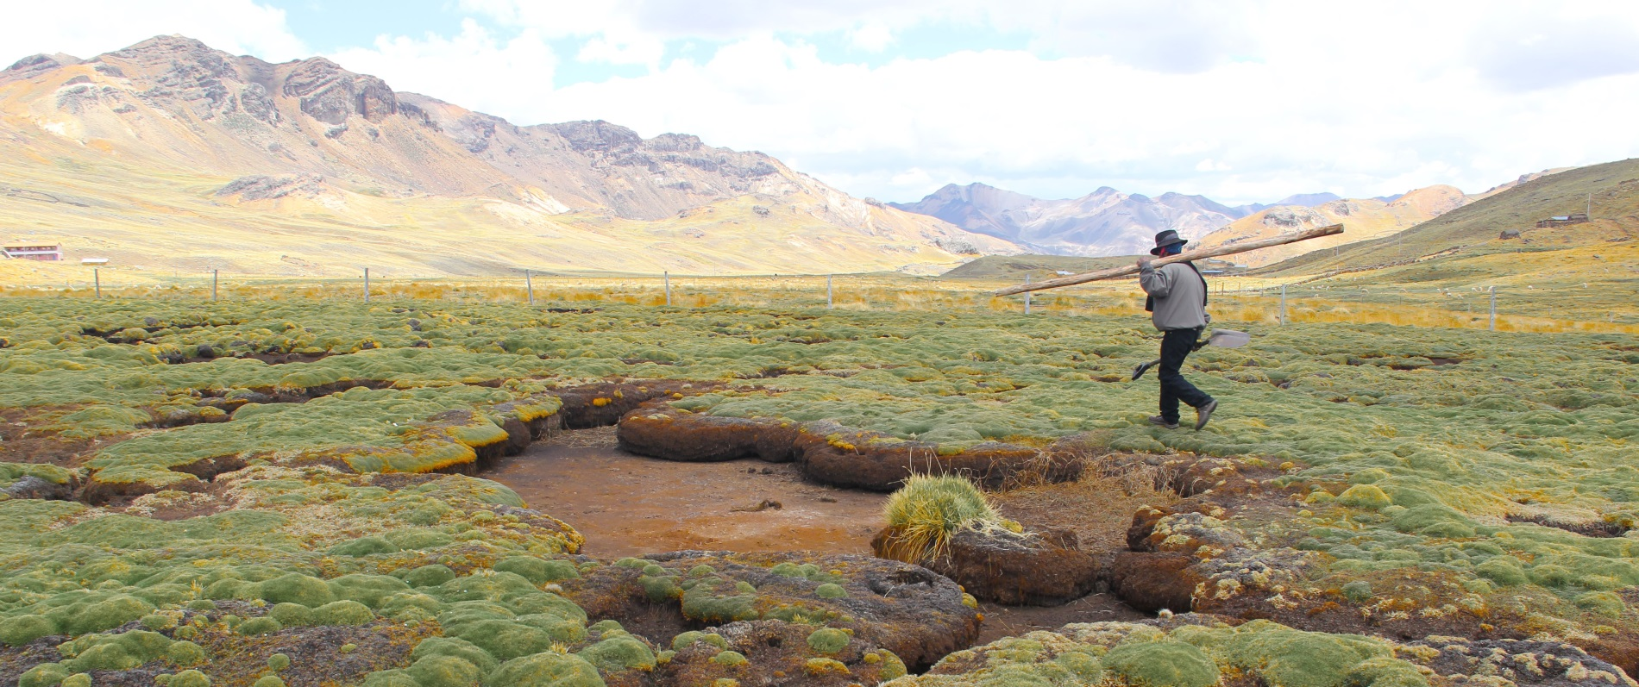
Pérou
(© Enabel)
Notes:
Le ministère péruvien de l’Environnement a entretemps mis en place, avec l’aide de la Coopération belge, un programme de grande envergure (PRODERN) afin de faire face aux effets du changement climatique.
Pour venir en aide à ces communautés précarisées, le programme PRODERN (2012-2019) a réaménagé le territoire dans le cadre d’un processus participatif. Les habitants ont cartographié avec précision leur environnement et identifié les principales zones à problèmes, de même que les meilleures opportunités de développement.
Divers travaux ont ensuite été réalisés : balisage des pâturages asséchés et des terres épuisées, réhabilitation des lagunes asséchées, aménagement de nouvelles lagunes par le recours à des techniques ancestrales de génie civil. Le niveau d’eau a ainsi pu être ramené à des valeurs plus normales.
En collaboration avec les autorités locales de Pilpichaca, de nouveaux systèmes d’irrigation ont également été aménagés, dans le but de réhabiliter les tourbières ravagées où pourront ensuite paître les alpagas.
Grâce à toutes ces mesures, le nombre d’animaux par hectare a de nouveau augmenté, leur santé s’est améliorée et, partant, la qualité de la laine et de la viande s’est rétablie, une amélioration qui, à son tour, se traduit par des revenus accrus pour les éleveurs.
Dans 16 écoles du district, des serres communautaires ont d’autre part été aménagées en vue de la culture de légumes. Si, à une altitude de 4.000 m, il n’est pas possible de les cultiver en plein air, il n’en demeure pas moins que les légumes frais sont indispensables pour assurer aux enfants un régime alimentaire équilibré. De plus, les serres offrent une opportunité unique pour aborder le thème de la protection de l’environnement pendant les cours.
Source :
https://www.enabel.be/fr/story/changement-climatique-au-perou

Slide 26
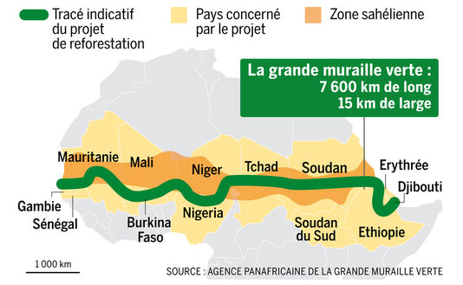
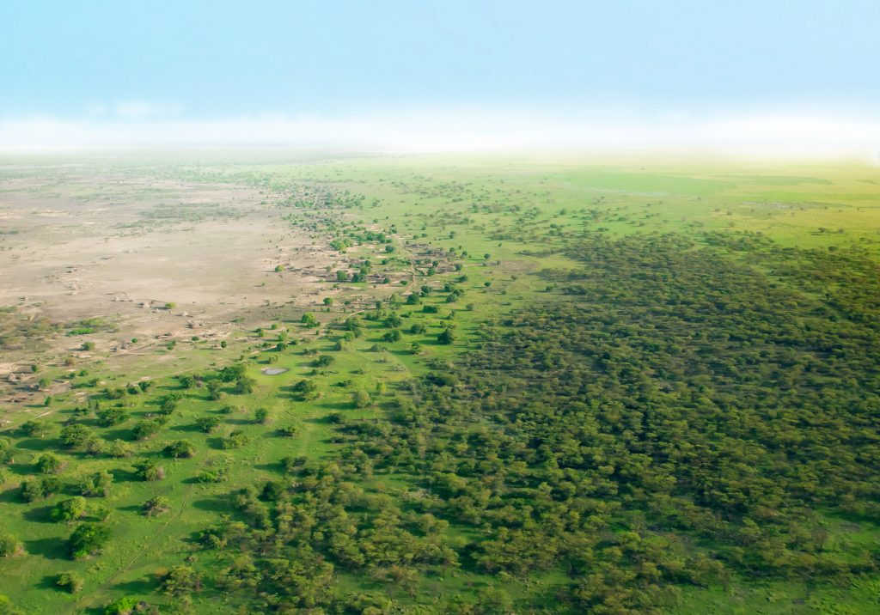
Sénégal et autres pays de la carte
Notes:
Pendant que des murs sont érigés pour diviser des personnes ou des pays, cette initiative rassemble des personnes et pays. Le “great green wall”, ou grande muraille verte, est une vision ambitieuse panafricaine visant à ériger un “mur” de presque 8000 kilomètres d’arbres s’étirant sur toute la largeur du continent africain pour restaurer terres et paysages tout en créant de l’emploi, de la sécurité, de la paix, et bien plus. Le projet, une fois complété, couvrira toute la région du Sahel (où le réchauffement climatique est 1.5 fois plus rapide qu’ailleurs), restaurant des terres et écosystèmes dégradés, mais aussi revitalisant des communautés et favorisant des économies durables et respectueuses de l’environnement. La Grande muraille verte ne doit pas être vue comme un mur d'arbres pour retenir le désert. Cette idée qui a initialement inspiré l'initiative a laissé place à une mosaïque de pratiques durables d'utilisation des terres.
Il s’agit ainsi de l’initiative phare du continent africain pour lutter contre les effets du changement climatique et de la désertification (dont les vagues de chaleur, la sécheresse, la raréfaction des ressources, les conflits et les migrations) tout en créant du bien-être social et économique.
Développée par l’Union africaine, l’initiative a pour but de transformer la vie de millions de personnes en créant une mosaïque d’écosystèmes verts et productifs en Afrique du Nord, au Sahel et dans la Corne de l'Afrique. Initialement conçue comme un long couloir de verdure traversant tout le continent africain en passant par 11 pays, cette muraille doit relier Dakar (Sénégal) à Djibouti ; cela représentera environ 117 000 km², ou 11,7 millions d'hectares.
Au Sénégal, plus de 12 millions d’arbres résistant à la sécheresse ont été plantés. Plus de 15 millions d’hectares de terres ont été restaurés en Éthiopie, 5 millions d’hectares au Nigéria, et 5 millions au Niger. Au Burkina Faso, les communautés locales ont utilisé des pratiques traditionnelles pour restaurer 3 millions d’hectares de terres.
Au Sénégal en particulier, la Grande Muraille mesure 545 km de long sur 15 km de large, soit 8 175 km² ou 817 500 hectares ; et même si compte tenu des activités humaines, 45 % seulement du territoire doit être reboisé, il restait en novembre 2015 environ 340 000 hectares à restaurer effectivement. Au rythme actuel de 5000 hectares reboisés par an, une petite dizaine d’années semble encore nécessaire pour toucher au but. On installe également près des villages des jardins polyvalents exploités par des coopératives pour produire des fruits et légumes frais.
Quelques années après la plantation, une amélioration de la biodiversité est observée tant pour la flore que pour la faune avec un début de retour de certains animaux sauvages (renards, autruches et autres oiseaux divers).
Des bassins de rétention des eaux pluviales ont été également créés pour l'abreuvement du bétail.
Source :
https://www.greatgreenwall.org/film
http://www.fao.org/in-action/action-against-desertification/action-against-desertificationbackground/action-against-desertificationbackgroundvision/fr/
https://www.globalcitizen.org/fr/content/great-green-wall-explainer/?fbclid=IwAR1AXyzXRxTvm3oueZN7718H5UGJodpAhQ9keLn53rZjmUVUmdKazXuuwOo
https://fr.wikipedia.org/wiki/Grande_muraille_verte_(Afrique)

Slide 27
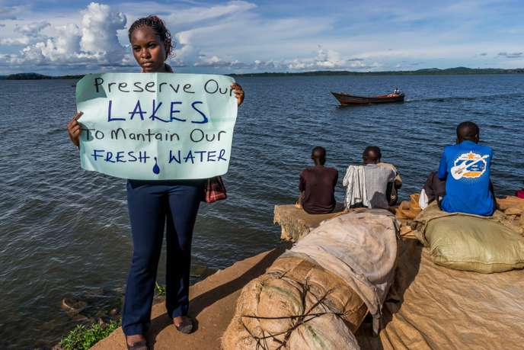
Ouganda
(Frederic Noy / «Le Monde»)
Notes:
Comme d’autres à Paris, New York ou Johannesburg, Hilda Flavia Nakabuye, jeune étudiante de 22 ans, tente chaque vendredi, depuis quelques mois, d’interpeller Kampala avec ses petits moyens. Quand elle ne se plante pas en pleine rue une pancarte à la main, elle rencontre d’autres jeunes, ou bien mène des opérations de nettoyage aux abords du lac Victoria, sensibilisant au passage les riverains.
Dans un pays pauvre et corrompu, où le pouvoir est depuis des décennies aux mains d’un même régime autoritaire, il est difficile d’exercer son droit d’expression et de manifestation en paix. Selon Hilda : « réunir plus de trois personnes dans la rue peut être considéré comme une atteinte au gouvernement ».
Cela ne l’empêche pas de se mobiliser et d’exposer ses revendications aux autorités : état d’urgence climatique, sensibilisation à l’environnement au programme dès l’école primaire, abaissement de l’âge du droit de vote de 18 à 16 ans pour donner plus de poids à cette jeunesse qui veut secouer ses aînés.
Photo : Nakabuye Hilda Flavia, sur le port de Ggaba, sur les bords du lac Victoria, à Kampala, le 20 mai.

Slide 28
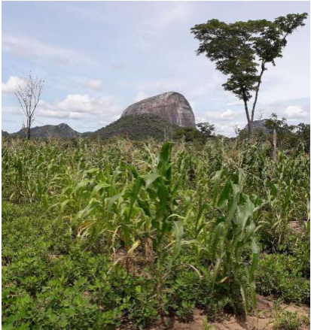
Mozambique
(© Nitidae)
Notes:
La province de Zambézie, dans le nord du Mozambique, possède les étendues de forêts sèches, dites forêts de Miombo, les plus vastes du pays. Elle abrite la Réserve Nationale de Gilé (RNG), longtemps considérée comme un des joyaux de la biodiversité du Mozambique. Cependant, près de 20 ans de guerre civile eurent comme effet collatéral d’en dévaster les infrastructures et d’y réduire à quasiment zéro la grande faune.
Plusieurs ONG et agences nationales et internationales travaillent en partenariat afin de réduire la déforestation, de contribuer à la préservation de la biodiversité de la Réserve Nationale de Gilé et à la gestion durable des ressources naturelles de la zone tampon par les communautés locales.
Pour ce faire, l'ONG française Nitidae accompagne les paysans locaux dans la mise en place de pratiques agroécologiques et dans l’exploitation durable des forêts à travers diverses activités (protection de la biodiversité, agriculture de conservation, développement de chaînes de valeur agricoles, gestion forestière durable).
Les pratiques écologiques ont permis une réduction des émissions de l'ordre de 300.000 tonnes de carbone en cinq ans dans la réserve de Gilé. Chaque tonne non émise permet l'obtention d'un crédit, qui se monnaie entre 5 et 8 dollars sur le marché international. La vente de ces crédits carbone pourrait rapporter de 2 à 3 millions de dollars à la réserve. Cet argent sera réinvesti localement pour financer le développement durable des communautés et soutenir d'autres projets environnementaux.
Sources :
https://www.nitidae.org/actions/mozbio-appui-au-developpement-des-communautes-riveraines-de-la-reserve-nationale-de-gile
https://www.geo.fr/environnement/au-mozambique-l-agriculture-de-conservation-au-secours-de-la-foret-190734
Photo : Système d’agriculture de conservation (mélange entre arachide et maïs) dans la communauté de Mucaua.

Slide 29
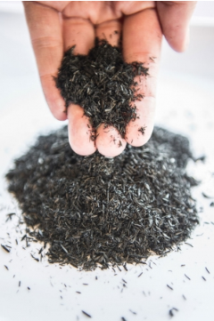
Canada
(© Guillaume Roy / Unpointcinq)
Notes:
Pour une tonne de charbon, on produit 2,5 tonnes de gaz à effet de serre (GES). C’est extrêmement polluant. Face à cela, le biocharbon est un combustible propre et renouvelable.
Au Québec, entrepreneurs, chercheurs et municipalités souhaitent le valoriser pour améliorer la fertilité des sols tout en luttant contre les changements climatiques. C’est dans ce contexte que la MRC du Domaine-du-Roy et Pekuakamiulnuatsh Takuhikan (communauté innue de Mashteuiatsh), dans la région du Saguenay–Lac-Saint-Jean, mise sur le biocharbon avec la création de l’entreprise BioChar Borealis.
La biomasse désigne l’ensemble des matières organiques pouvant se transformer en énergie, notamment les rebuts de sciage, les résidus d’exploitation forestière et d’agriculture, etc.
Or, le charbon naturel ou biologique (biocharbon ou biochar) est un moyen de valoriser ces résidus et de diversifier l’industrie de la forêt. Contrairement au charbon fossile, cette poudre noire (à la production carboneutre) peut servir à toutes sortes d’usages bénéfiques pour l’environnement:
Amélioration de la qualité du sol et des rendements agricoles (engrais)
Revégétalisation de sols contaminés (notamment pour la restauration de sites miniers)
Substitut au charbon activé de source fossile
Biocarburant de deuxième génération
Récupération de chaleur (séchage de biomasse)
Outil unique de gestion des changements climatiques
Production d’herbicides naturels pouvant remplacer des produits chimiques nocifs pour l’environnement (comme le RoundUp)
Source
https://unpointcinq.ca/vivre-ici/biocharbon-agriculture-quebec/

Slide 30
Conclusion

Slide 31
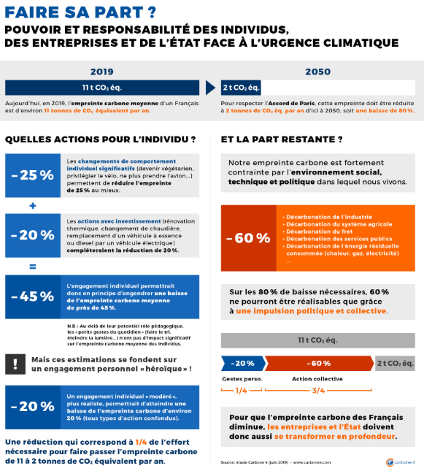
Notes:
Qui est responsable de l’urgence climatique et qui a le pouvoir de renverser la vapeur ?
L’individu, disent les uns, qui devrait adopter plus souvent un comportement éco-responsable, dont l’incarnation la plus courante est constituée de « petits gestes », tel que le tri des déchets. Aux pouvoirs publics et aux entreprises, disent d’autres, car ces acteurs peinent à mettre en avant de grands résultats concrets. En réalité, le combat ne pourra être gagné que s’il est mené sur tous les fronts. Au niveau individuel, il est également possible de se mobiliser en actions collectives qui dépassent le “petit geste”, et qui mettent la pression sur les gouvernements et les entreprises.

Slide 32
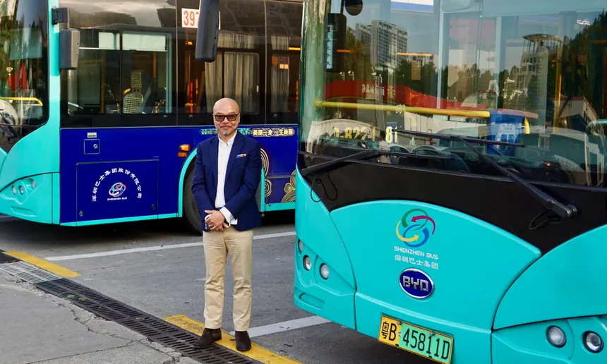
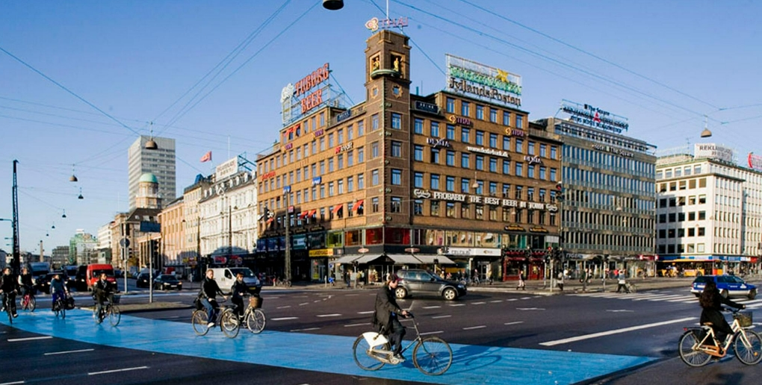
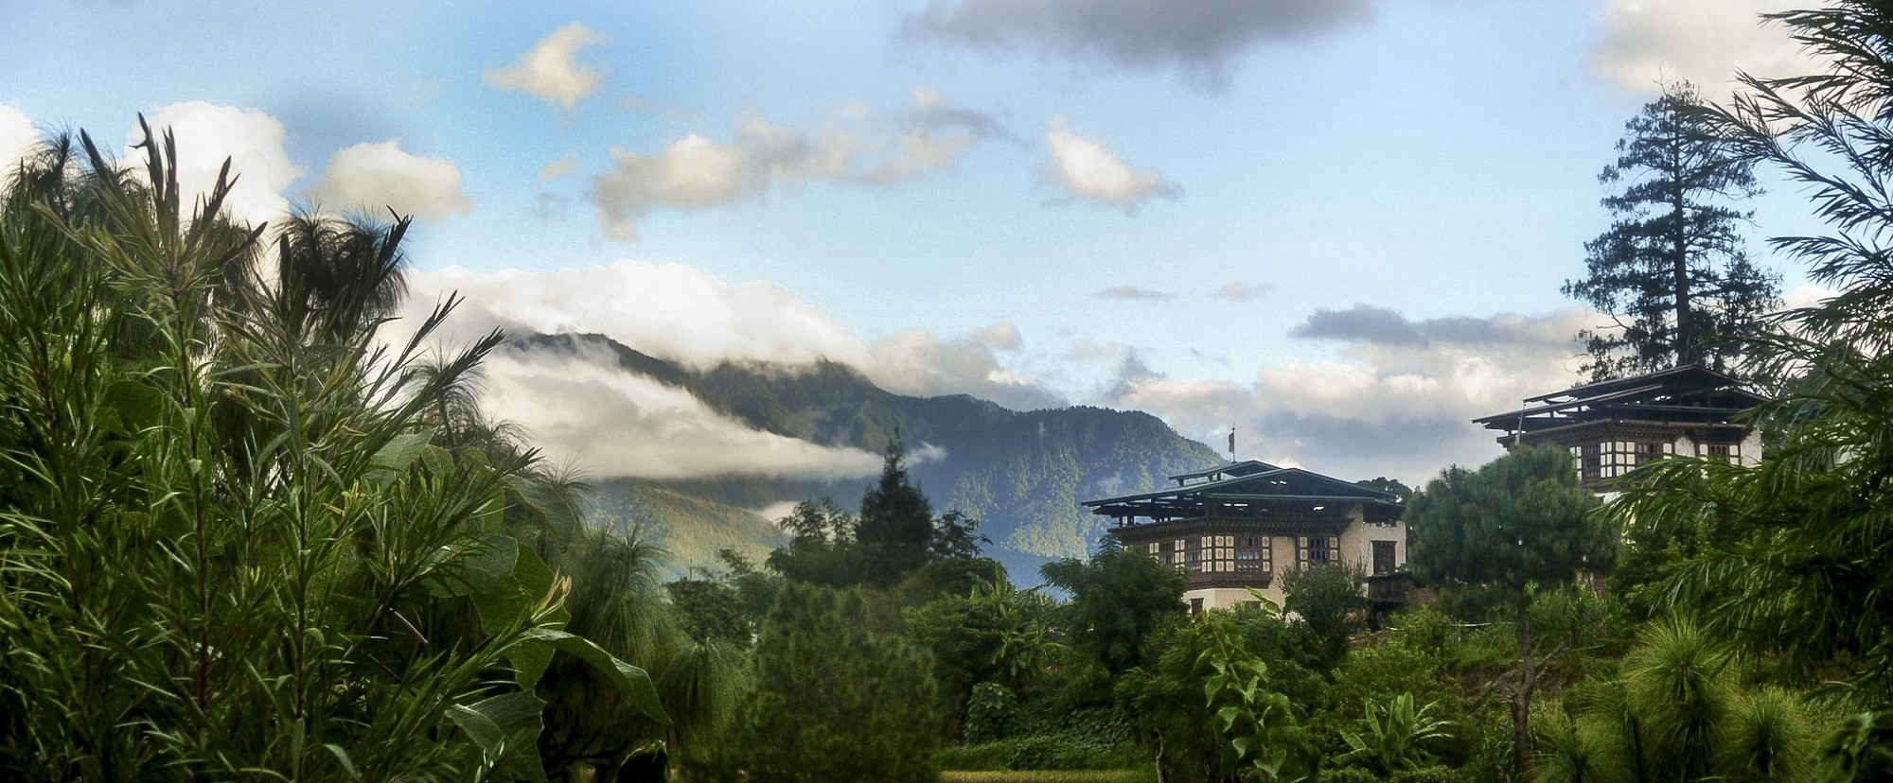
(Shenzhen, Chine)
(Copenhague, Danemark)
(Bhoutan)
Notes:
Le dernier rapport du groupe d’experts internationaux sur le climat (GIEC) est clair : pour limiter la hausse des températures à +1,5°C d’ici la fin du siècle, il faut réduire les émissions de CO2 d’au moins 45 % par rapport à leur niveau de 2010 et atteindre la neutralité carbone vers 2050. Un immense défi qui exige que des mesures fortes soient entreprises immédiatement afin de transformer nos façons de vivre, de consommer, de circuler... Dans les zones urbaines notamment. Ces dernières représentent en effet près des trois quarts des émissions de gaz à effet de serre du globe. Les secteurs économiques et de production urbains exigent donc des actions très concrètes pour réduire les émissions, car dans le contexte actuel, les considérations environnementales ne peuvent être ignorées.
Cela se traduit par des initiatives qui se concrétisent déjà. On a vu l’apparition d’un système de transport collectif totalement électrique à Shenzhen en Chine - première grande ville ayant adopté cette mesure - (avec des plans pour atteindre 100% de transport électrique dans plus de 30 villes chinoises d’ici 2020). Quito devient l’une des villes les plus durables au monde. Le Chili, la Colombie et le Mexique imposent un prix au carbone… Plusieurs villes s’engagent à atteindre la neutralité carbone comme Oslo, Vancouver, San Fransisco, Paris ou Bristol… Copenhague veut être la première capitale et ville du globe à être neutre en carbone d’ici 2025 et met ainsi en place nombre de mesures prometteuses (ville verte et intelligente surnommée la “capitale européenne du vélo” : https://leshorizons.net/2019/01/17/copenhague-exemple-de-smart-city/).
Au niveau national, certains pays comme le Bhoutan - réputé être carboneutre voire carbo-négatif grâce à ses forêts et à ses fantastiques capacités de production d’hydroélectricité - sont des modèles. La Constitution du pays exige notamment que les forêts recouvrent 60 % de son territoire et soient protégées. Près de 100 pays seraient prêts à revoir à la hausse leurs objectifs de réduction d’émission de gaz à effet de serre (GES). C’est dans ce contexte que se lève une vague de pays visant la neutralité carbone (France, Royaume-Uni, Norvège, Finlande, Japon, Costa Rica, Portugal, Ethiopie...).
Au-delà des politiques menées par chaque ville ou pays, les peuples d’Amérique latine mettent en œuvre des initiatives sociales très intéressantes telles que la rencontre panamazonienne ou le Tribunal de la nature, des actions visant à provoquer un changement de modèle dans la région.
Aujourd’hui, nous avons les moyens nécessaires pour réduire les émissions de gaz à effet de serre à hauteur de 45% par rapport à leur niveau de 2010. Ce qu’il manque, c’est la volonté politique.

Slide 33
Merci !

